Slide 1
Packet capturing , Netflow & SOF-ELK
Agenda:
Hvad er packet capturing?
Typer af data der kan gemmes
NSM cycle & ACF
Hvad er Netflow og hvordan bruges det?
Hvad er SOF-ELK og hvordan bruges det?
Demo

Slide 2
Packet capturing
Hvad er det?:
Indsamling af packets over netværket
Hvorfor?
Sikkerhed
Netværks troubleshooting
Compliance
Performance
Meget mere
Format på gemte packets:
Session data - sensor
Full packet capture – overvågningskamera
Packet strings

Slide 3
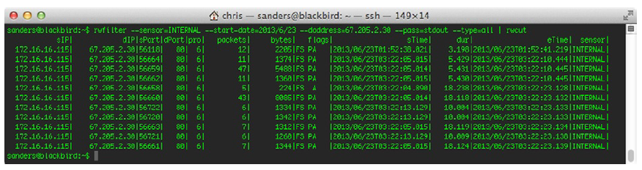
Session data
sIP, dIP, dPort, packets, bytes, start time, end time
Hvor, hvem hvornår

Slide 4
Full Packet Capturing
Redskaber:
TCPdump – Linux:
Tcpdump –I eth0 –w allcap.pcap
Tcpdump host facebook.com –w fbcap.pcap
Wireshark
Alt data vi kan bruge
Tungt

Slide 5
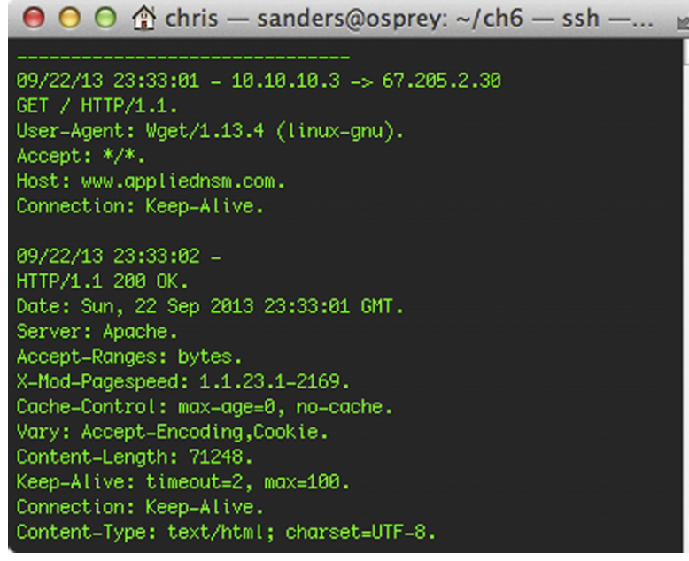
Packet string data
Når full packet capture er slettet

Slide 6
Netflow & demo
Hvad bruges det til? IDS / Indblik i netværks behov
IP Addresser der har sendt ualmindeligt meget -= session data
Fprobe – eksporterer traffik til collector
Nfcapd – samler traffik og omdanner til netflow filer
sudo fprobe -i eth0 localhost:555
sudo nfcapd -D -p 555 -S 1 -z -I Linux-Host-1-eth0 -l netflow/
nfdump -r nfcapd.[filnavn]

Slide 7
Hvordan skaber vi overblik over alt den data?
Visualiserer netflow
SOF-ELK
E: Elastisearch – search & analytics
L: Logstash – data processing
Kibana: Visualiserer processed data

Slide 8
Pipeline
Fprobe
Nfcapd
Zip netflow filer - zip -r netflowteteksamen netflow
Kopier til SOF-ELK - scp netflowteteksamen.zip elk_user@192.168.244.133:/home/elk_user/
Unzip i netflow til netflow logstash - nfdump2sof-elk.sh -e 192.168.244.138 -r ~elk_user/netflow/ -w /logstash/nfarch/my_netflow.txt
Vis data i kibana
Demo

Slide 9
Det store problem
Der er meget data
Hvor skal vi samle data fra?
Hvad skal vi foretrække?

Slide 10
Step 1. Collection Applied Collection Framework
Der er for meget data at samle, hvad gør vi?
1. Define risks
2. Quantify risks
3. Identify data feeds
4. Narrow focus

Slide 11
NSM Cycle
Hvordan udnytter vi vores data capture bedst?
Collection
Detection
Analysis
Cycle fordi data forbedrer detection capability, mens alert data baseret på detection capability forbedrer collection

Slide 12
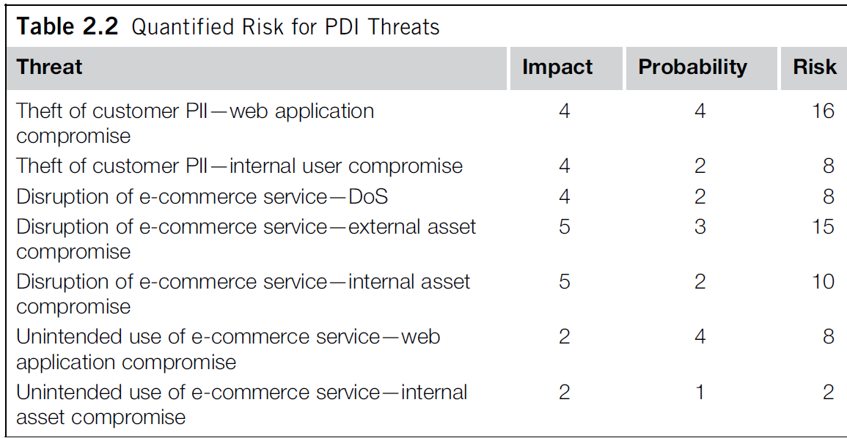
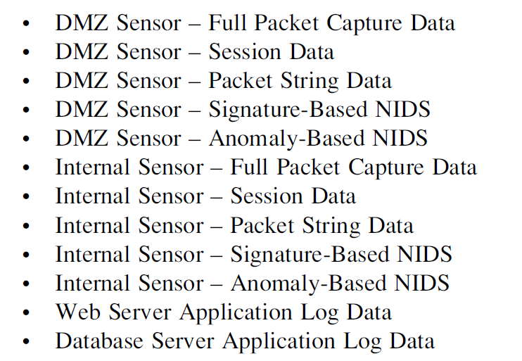
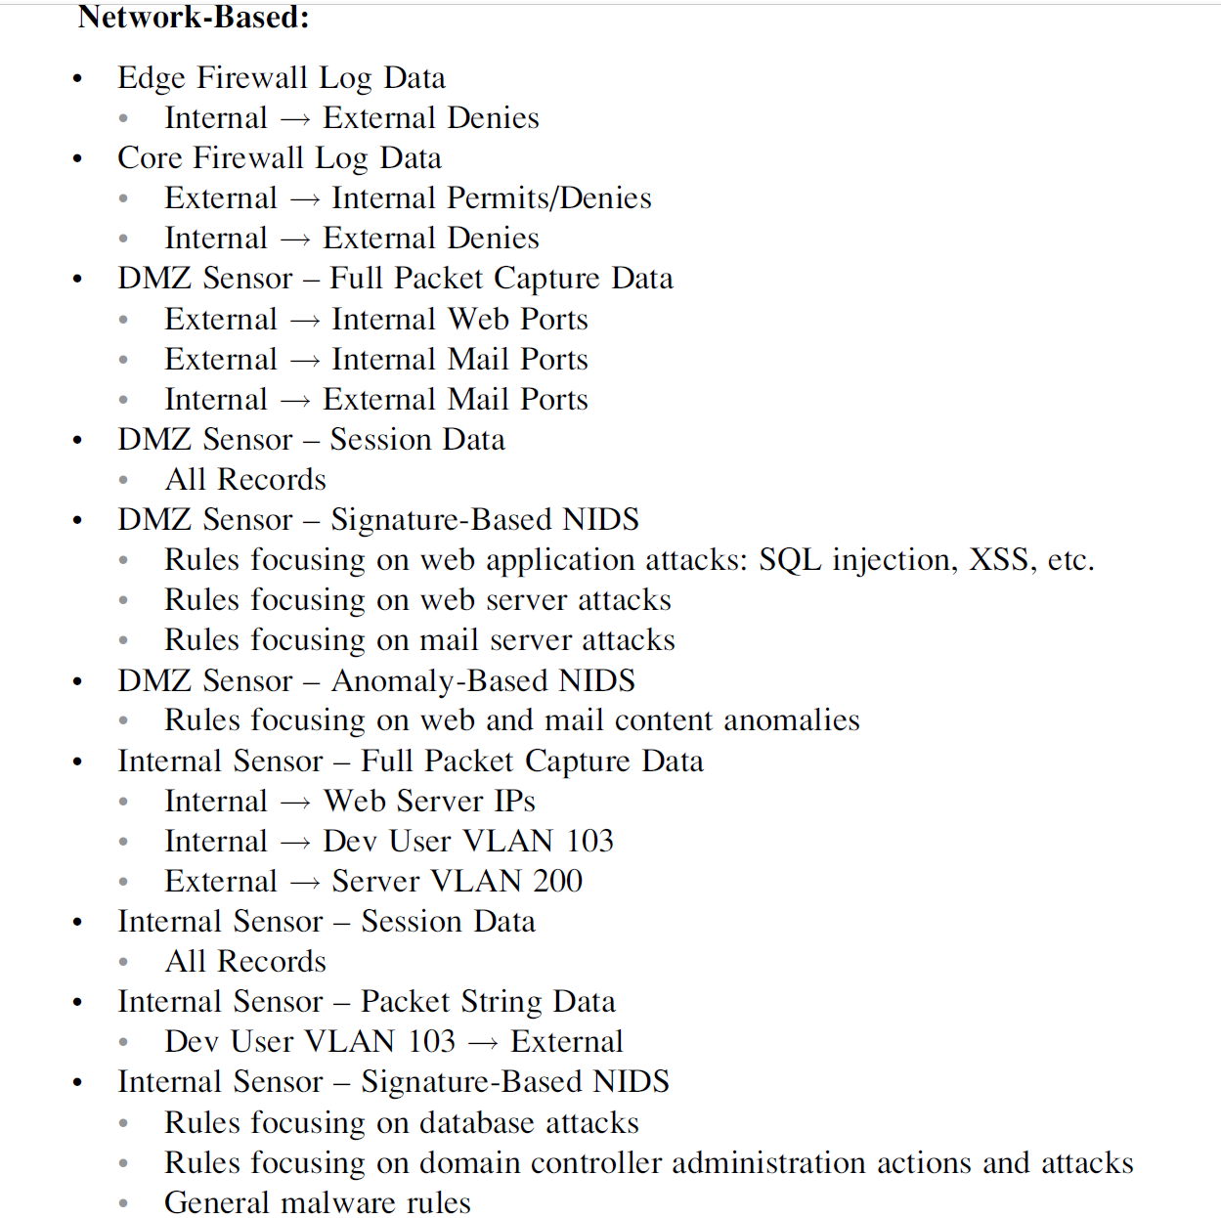
Identify threats
Quantify threats
Identify data feeds
Narrow down

